Slide 1
NVO — pilsoniskās sabiedrības pamatelements Sociālā aktivitāte senioriem

Slide 2
nevalstiskā organizācija - NVO
cilvēku grupa, kas apvienojas pēc brīvprātības principa
darbojas neatkarīgi no valdības

Slide 3
definīcijas
Nevalstiskā organizācija
ir neatkarīga no valdības, un darbojas ārpus valdības kontroles
Bezpeļņas organizācija
darbība nav vērsta uz peļņas gūšanu, bet naudas gūšana sociālajam vai politiskajam mērķim, lai sniegtu cilvēkiem vajadzīgos pakalpojumus
galvenokārt brīvprātīgā darba izmantošana, bet bieži vien tiek nodarbināti arī algotie darbinieki

Slide 4
definīcijas
Trešais sektors
tas nepieder ne valsts, ne privātajam ekonomikas sektoram
Pilsoniskā sabiedrība
indivīdu rīcība saistībā ar kopīgajām interesēm, mērķiem un vērtībām, kas atšķiras no valdības un komercrīcības
ietilpst NVO, labdarības organizācijas, profesionālās apvienības, sociālās kustības un interešu aizstāvēšanas grupas

Slide 5
nevalstisko organizāciju veidi LATVIjā
- biedrības
- nodibinājumi
ir brīvprātīga personu apvienība, kas darbojas, lai sasniegtu Statūtos noteiktos mērķus
organizācija, kurā apvienojas cilvēki uz biedrošanās principa pamata
darbība nav vērsta uz peļņas gūšanu
mantas kopums, kurš nodalīts dibinātāja noteiktā mērķa sasniegšanai
nav biedru, tur var būt viens vai vairāki dibinātāji. Dibinātāja statuss saglabājas uz mūžu
peļņu, kas gūta no saimnieciskās darbības, nedrīkst sadalīt starp nodibinājuma dibinātājiem

Slide 6
nevalstisko organizāciju darbības veidi
Cilvēku tūlītējo vajadzību apmierināšanai
lielāka mēroga problēmu risināšanai
sociālo pakalpojumu sniegšana un palīdzības nodrošināšana
vides aizsardzība
konfliktu risināšana
cilvēktiesību aizsardzība
psiholoģiskais atbalsts
informētības palielināšana par konkrētu jautājumu
demokrātijas veicināšana
kultūras mantojuma saglābāšana
politikas analīze
pētniecība
informācijas sniegšana
aizstāvības kampaņas

Slide 7
nozīmīgākās NVO mūsu valstī (I)
Latvijas Pensionāru federācija
tika izveidota 1992. gadā
apvienojušās vairāk nekā 100 vietējās pensionāru organizācijas

Slide 8
nozīmīgākās NVO mūsu valstī (II)
„Latvijas Samariešu apvienība" (LSA)
ir brīvprātīga
neatkarīga
kompetenta
inovatīva
dinamiska
uz praktisku rīcību orientēta sabiedriskā labuma organizācija
„Palīdzēt dzīvot"

Slide 9
nozīmīgākās NVO mūsu valstī (III)

Slide 10
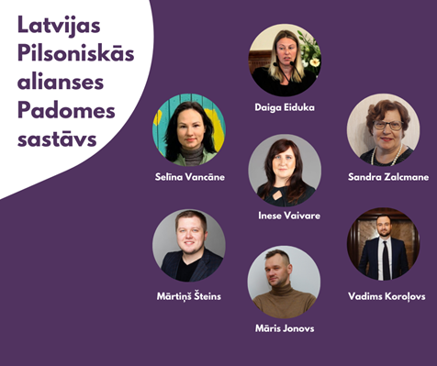
nozīmīgākās NVO mūsu valstī (IV)
Latvijas Pilsoniskā alianse –
lielākā jumta organizācija nevalstiskajā sectorā
Nevalstisko organizāciju un Ministru kabineta sadarbības memorands

Slide 11
Pasaules NVO diena – 27. Februāris
oficiāli atzīta
Eiropas Savienībā 2012.gadā
Iniciatīvas autors - Latvijā dzimis Lielbritānijas sociālais uzņēmējs
Mārcis Liors Skadmanis

Slide 12
Filma: Politiski aktīvs pilsonis
https://www.youtube.com/watch?v=gbDa6qBwr2A

Slide 13
Diskusijas jautājumi
Kādas nevalstiskās organizācijas jūs zināt?
Kuros NVO pasākumos jūs esat piedalījušies?
Kādās senioru dzīves kvalitātes uzlabošanas aktivitātēs jūs vēlētos piedalīties?

Slide 14
Paldies!

